Slide 1


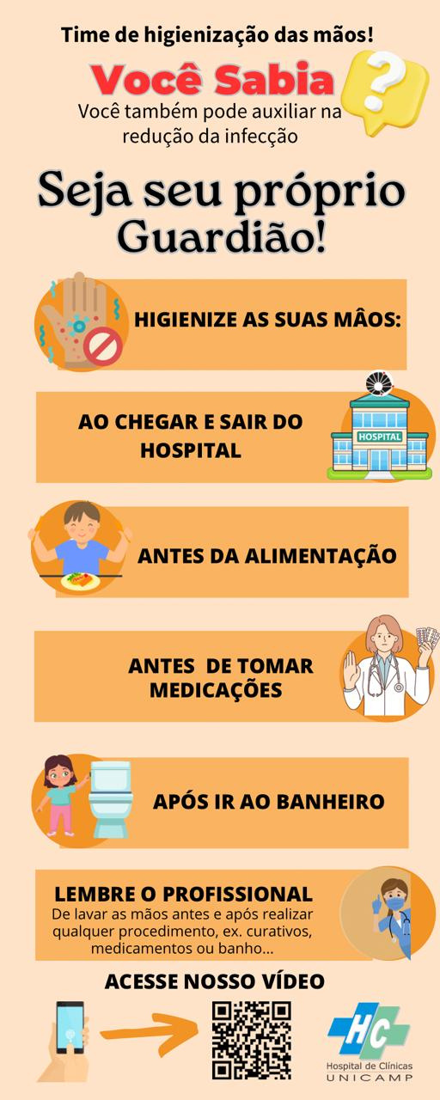
NÚCLEO DE SEGURANÇA DO PACIENTE - TIME DE HIGIENE DAS MÃOS: ENGAJAMENTO DE PACIENTES NA REDUÇÃO DAS INFECÇÕES RELACIONADAS À ASSISTÊNCIA À SAÚDE
2024 – 9ª edição
*Priscila Gonçalves Strumeno, Karina Pinheiro Moreira, Luciene Barbosa, Luciana Aparecida Costa Carvalho, Ana Carolina Braz Moitinho, Renata Fagnani e Raphaela Gomes Martins
Universidade Estadual de Campinas (UNICAMP)
Hospital de Clínicas
strumeno@unicamp.br*
Eixo 4
Introdução
O Núcleo de Segurança do Paciente desempenha papel importante na promoção da segurança relacionada à saúde de pacientes e uma de suas metas é a redução das Infecções Relacionadas à Assistência à Saúde (IRAS). As IRAS representam um grave problema na saúde mundial, impactando economicamente o mundo todo. O Time de Higiene das Mãos busca a diminuição das IRAS através de ações nas quais é orientado a correta higienização das mãos no momento e da maneira certa.
Objetivo
O Time de Higiene das Mãos objetiva a inclusão do paciente no seu próprio processo de cuidado mostrando a importância da higiene das mãos para e a importância de se incluir no cuidado durante o processo de internação como indivíduo ativo e participante.
Metodologia
Foi utilizada metodologia visual com distribuição de folders contendo momentos em que os pacientes e familiares devem realizar a higienização das mãos. A distribuição foi realizada nas enfermarias da neurologia, cirurgia do trauma e da pneumologia. No folder há um QR Code que redireciona o leitor a um vídeo com imagens dos momentos em que deve-se realizar a higiene das mãos. Também foram expostas imagens de como realizar corretamente a higiene das mãos.
Resultados
O projeto foi realizado no mês de setembro de 2023 com ampla divulgação. Os pacientes e familiares demonstraram interesse e proatividade na execução do que foi compartilhado.
Conclusão
Percebeu-se a importância da orientação e inserção do paciente e familiares como sujeito ativo do processo saúde-doença, aumentando a interação entre a equipe e diminuindo o risco de IRAS.
Notes:
<number>

